Slide 1
Food Diary
組別 : 23
組員 : 吳庭愷、陳虹君

Slide 2

網站主題
在生活中，在享用到美食時，想要記錄下地址、名字、卡洛里，甚至在吃完飯後想將食物資訊紀錄下來，後來卻忘記紀錄，所以我們的主題是「Food Diary」 ，希望可以藉此來讓使用者可以更加方便管理生活，也提供美食清單及選擇器幫助了解店家及決定餐點。

Slide 3
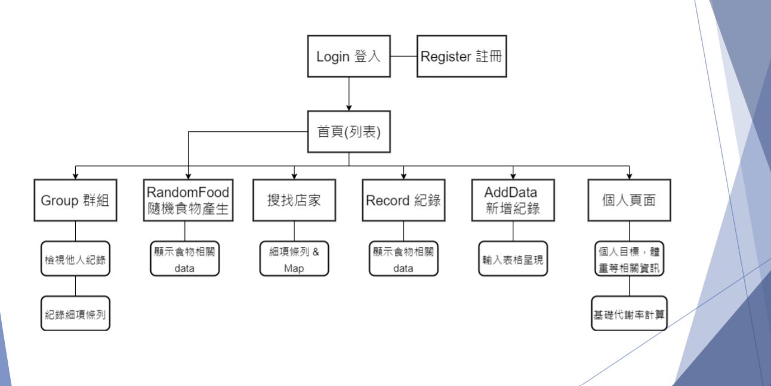
網站架構

Slide 4
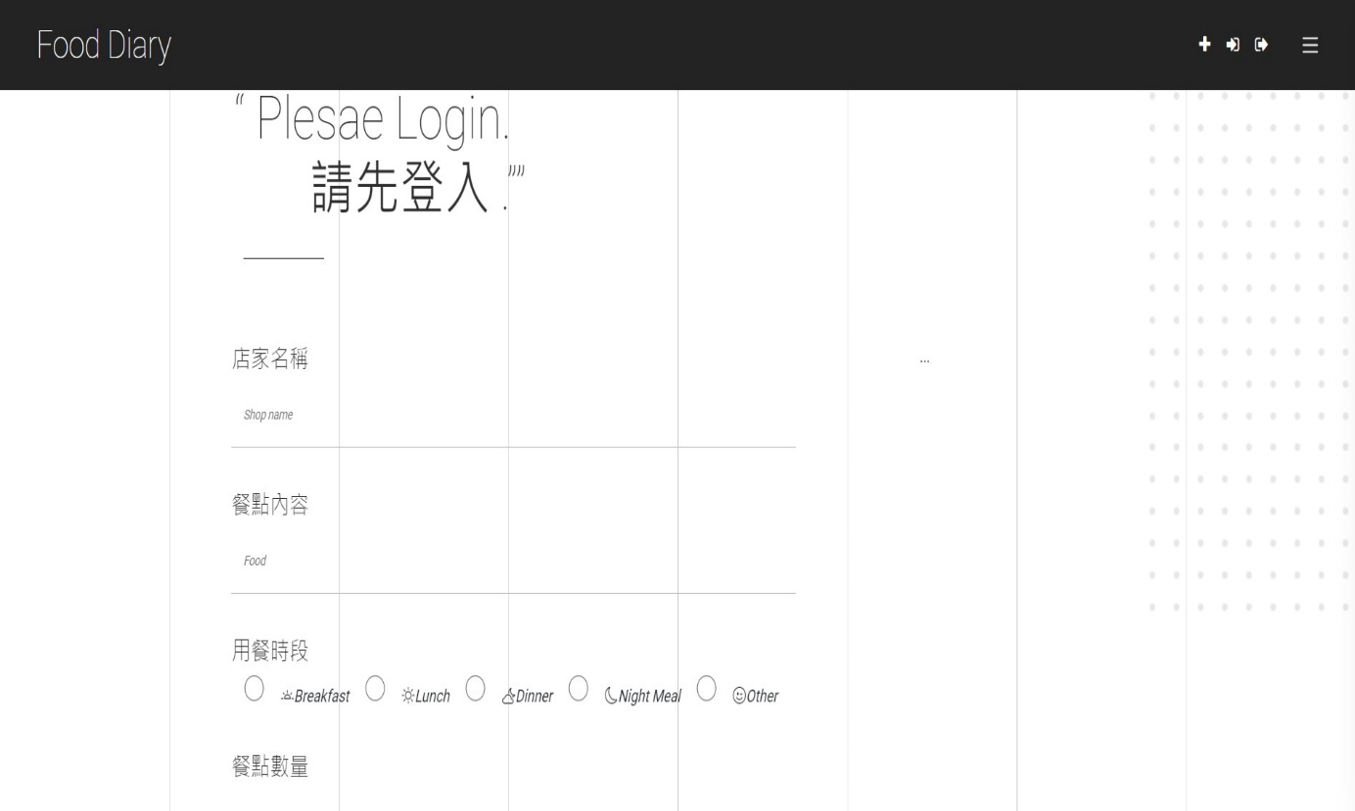
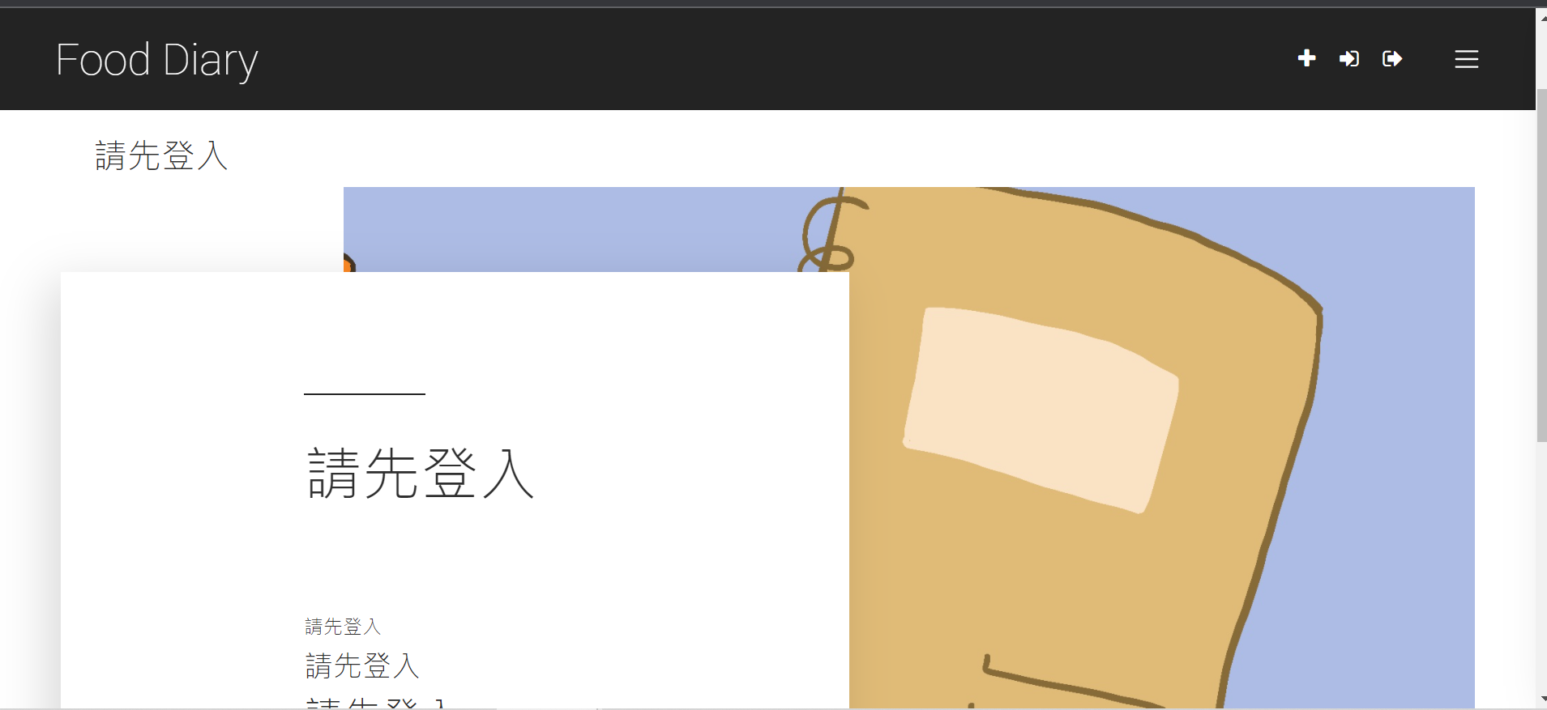
特色與優點
檢測是否已登入帳號，
若尚未登入則提示 登入

Slide 5
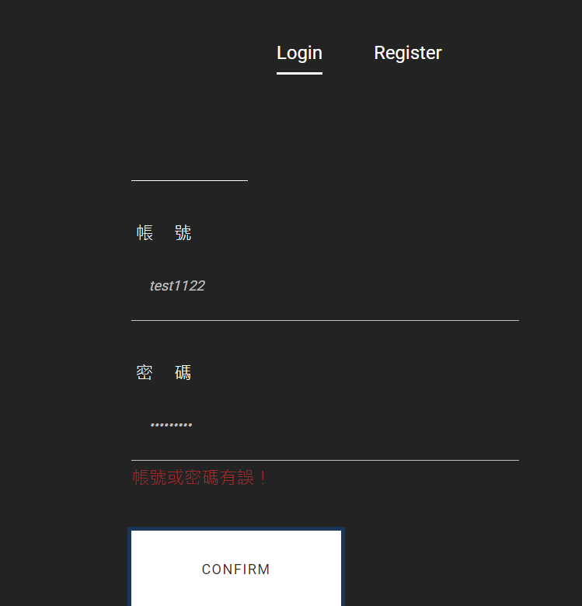
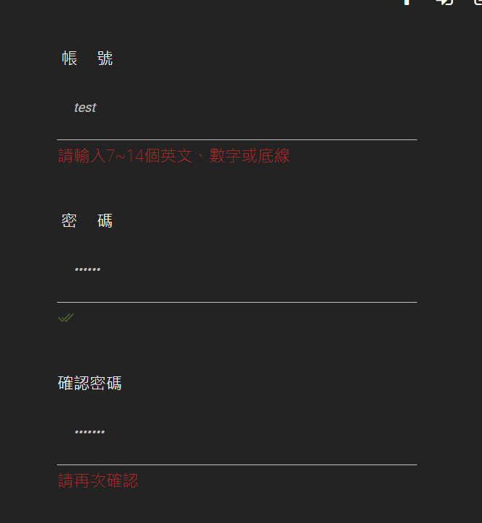
特色與優點
Register -帳號密碼檢核
(帳號:7~14位 ; 密碼:>5位且兩次相等)
Login 失敗
(顯示 “帳號或密碼有誤！”)

Slide 6
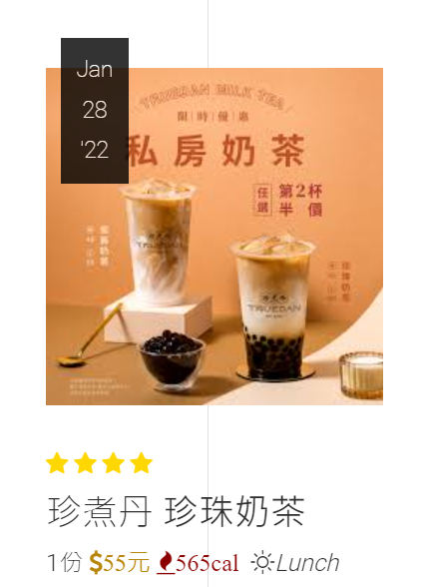
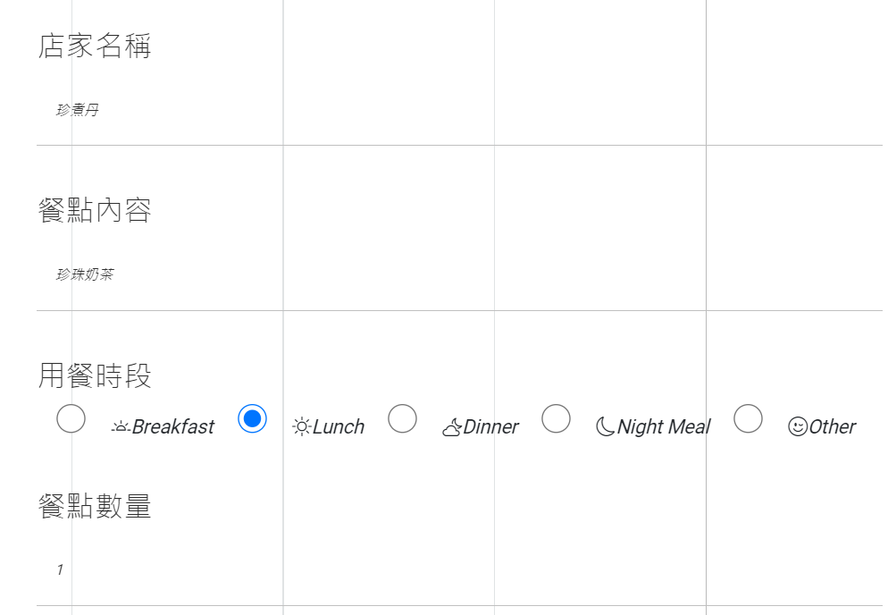
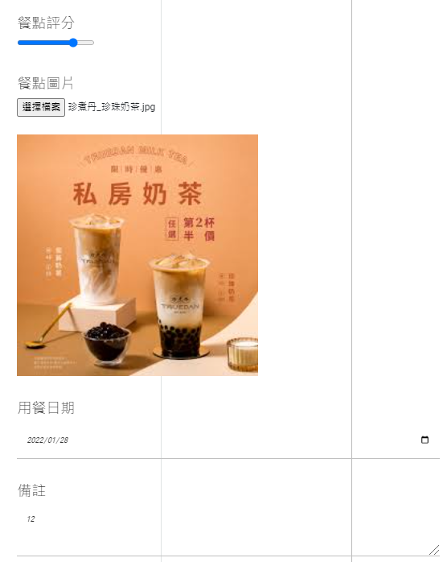
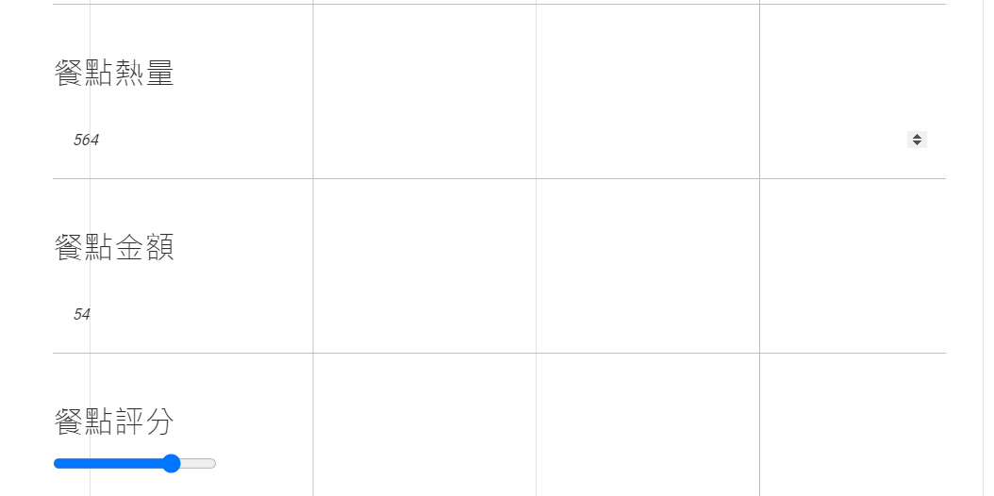
特色與優點
可以自由記錄多項美食
及多種食物資訊
紀錄展示

Slide 7
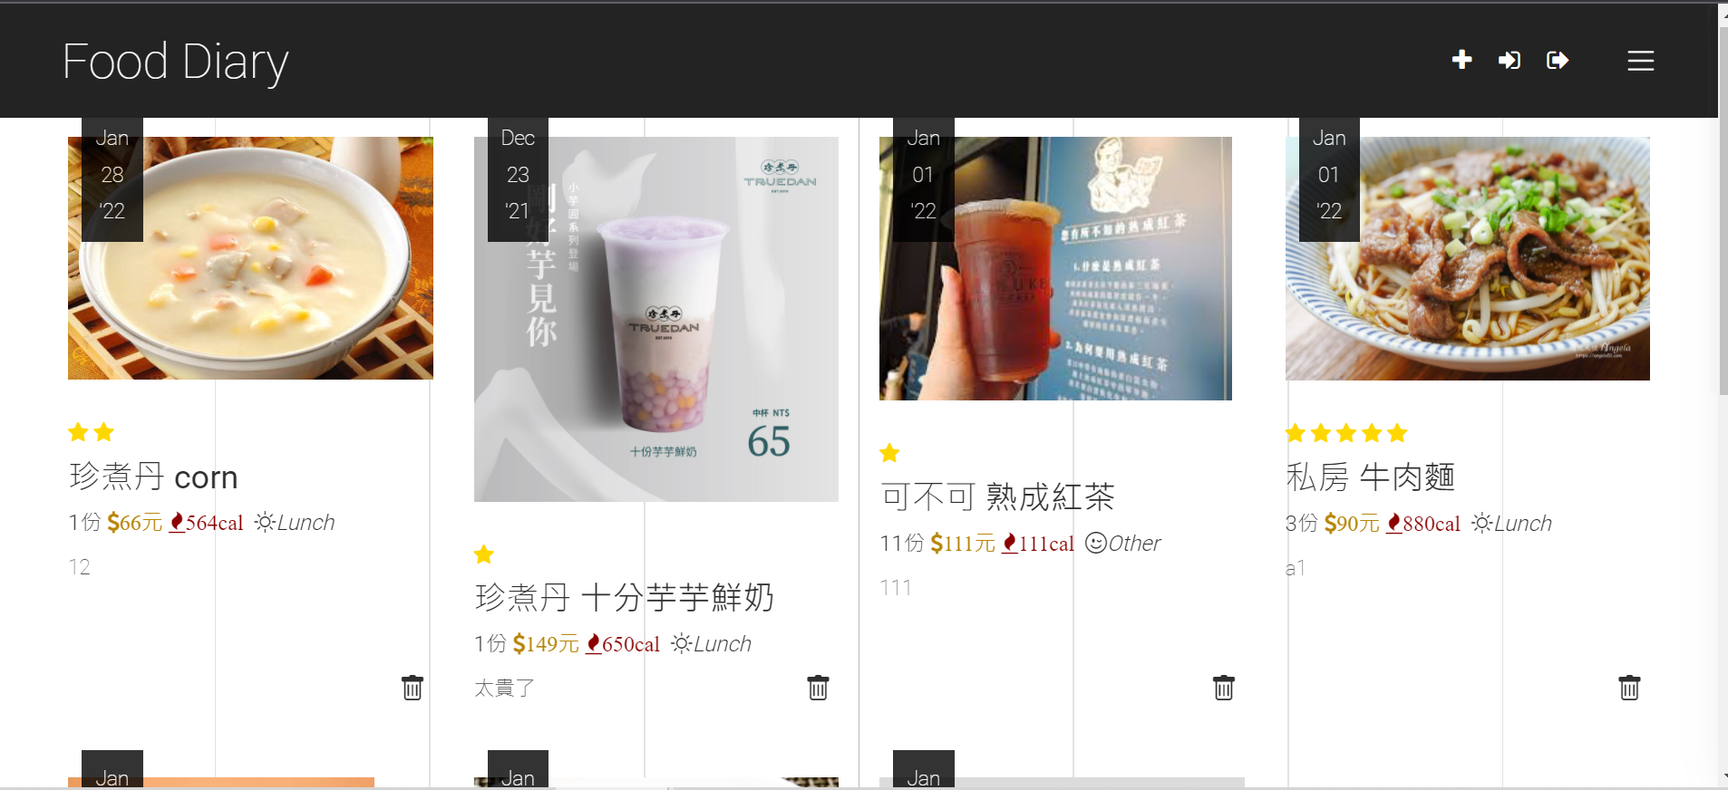
特色與優點
顯示所有食物紀錄 (並可刪除個別貼文)

Slide 8
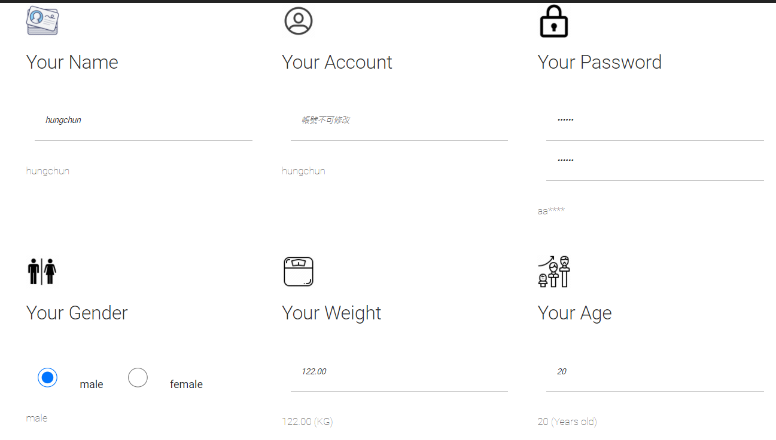
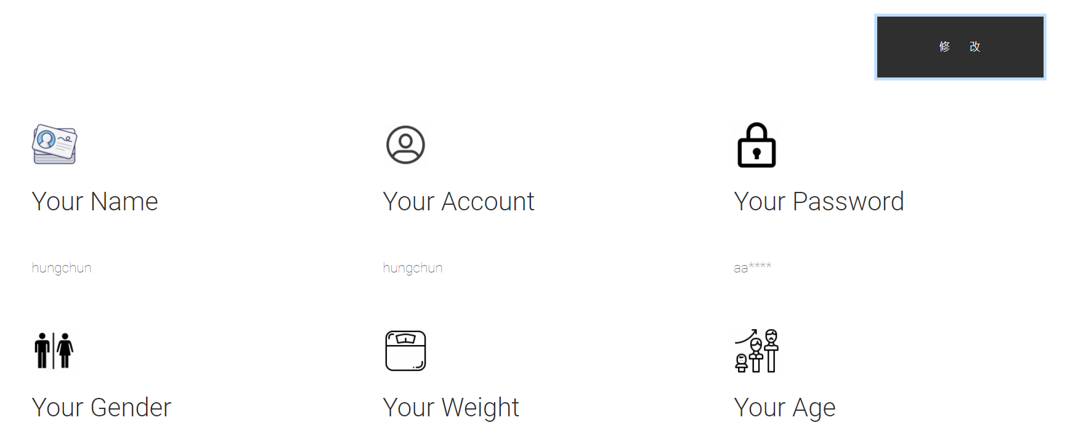

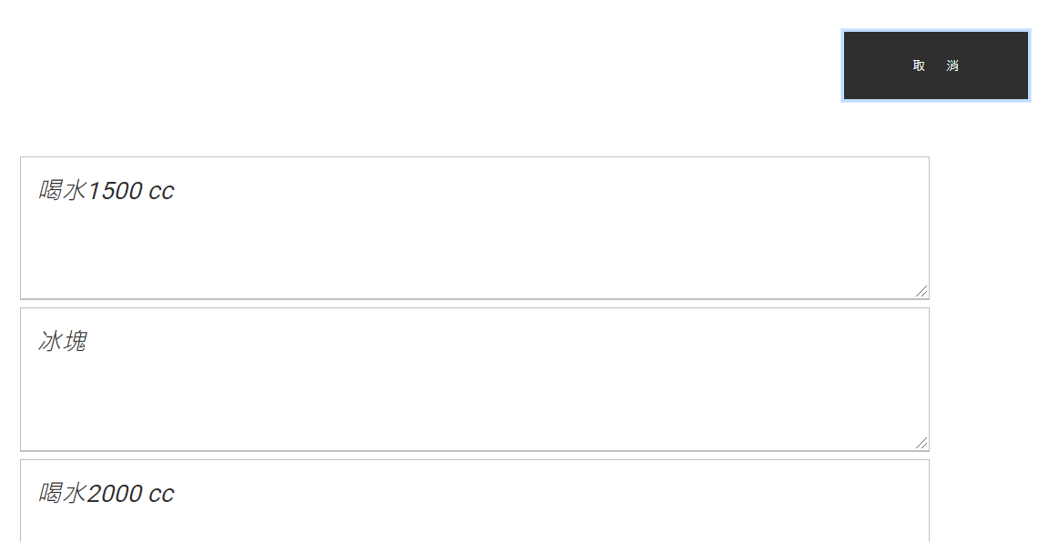
特色與優點
記錄多項個人基本資料及至多五項個人目標，並提供修改功能
修改展示

Slide 9
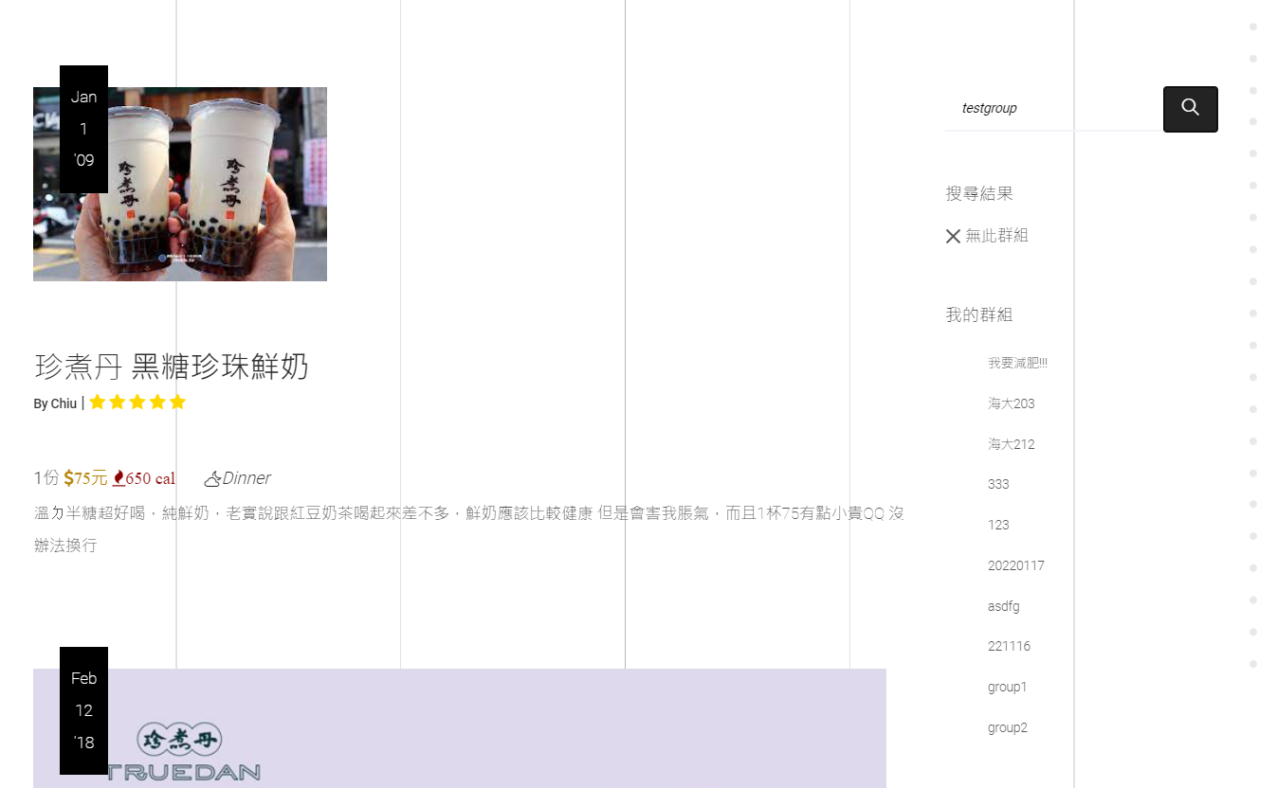
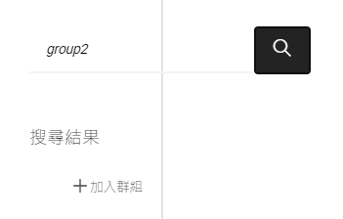
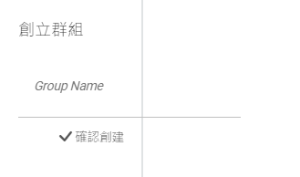
特色與優點
提供群組功能(搜尋、查看、創建、加入)
<-搜尋群組
<-搜尋結果
若群組名稱存在且成員不在群組中則顯示”加入群組”
若群組名稱不存在則顯示”無此群組”
<-個人群組列表
(顯示所有已加入之群組)
<-創建群組
(當群組名稱尚未被創建，
且將自己加入該群組)

Slide 10
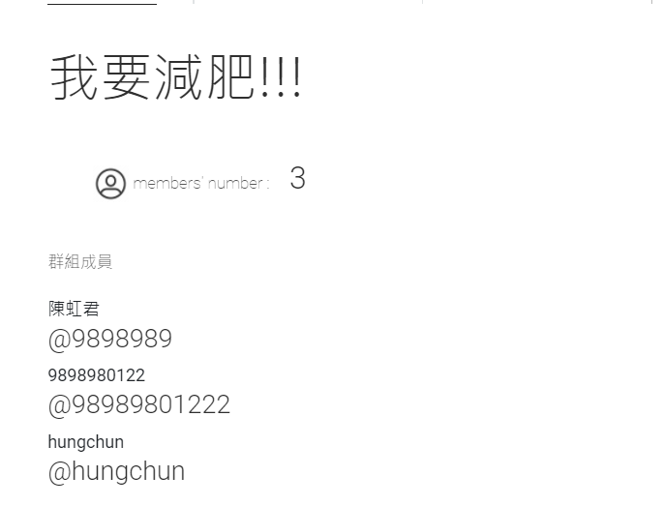
特色與優點
可查看每個群組的每位成員之相關資料
<-群組名稱
<-群組成員人數
<-群組成員列表及
每位成員的資料

Slide 11
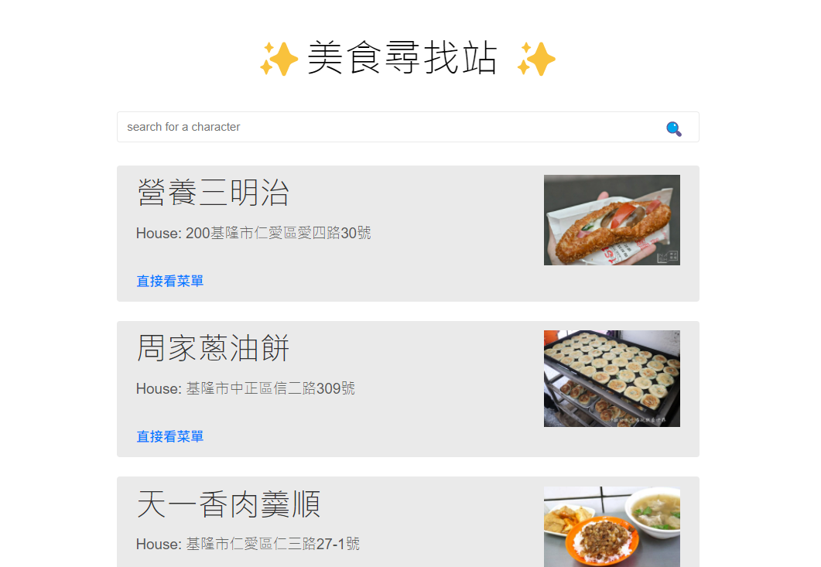
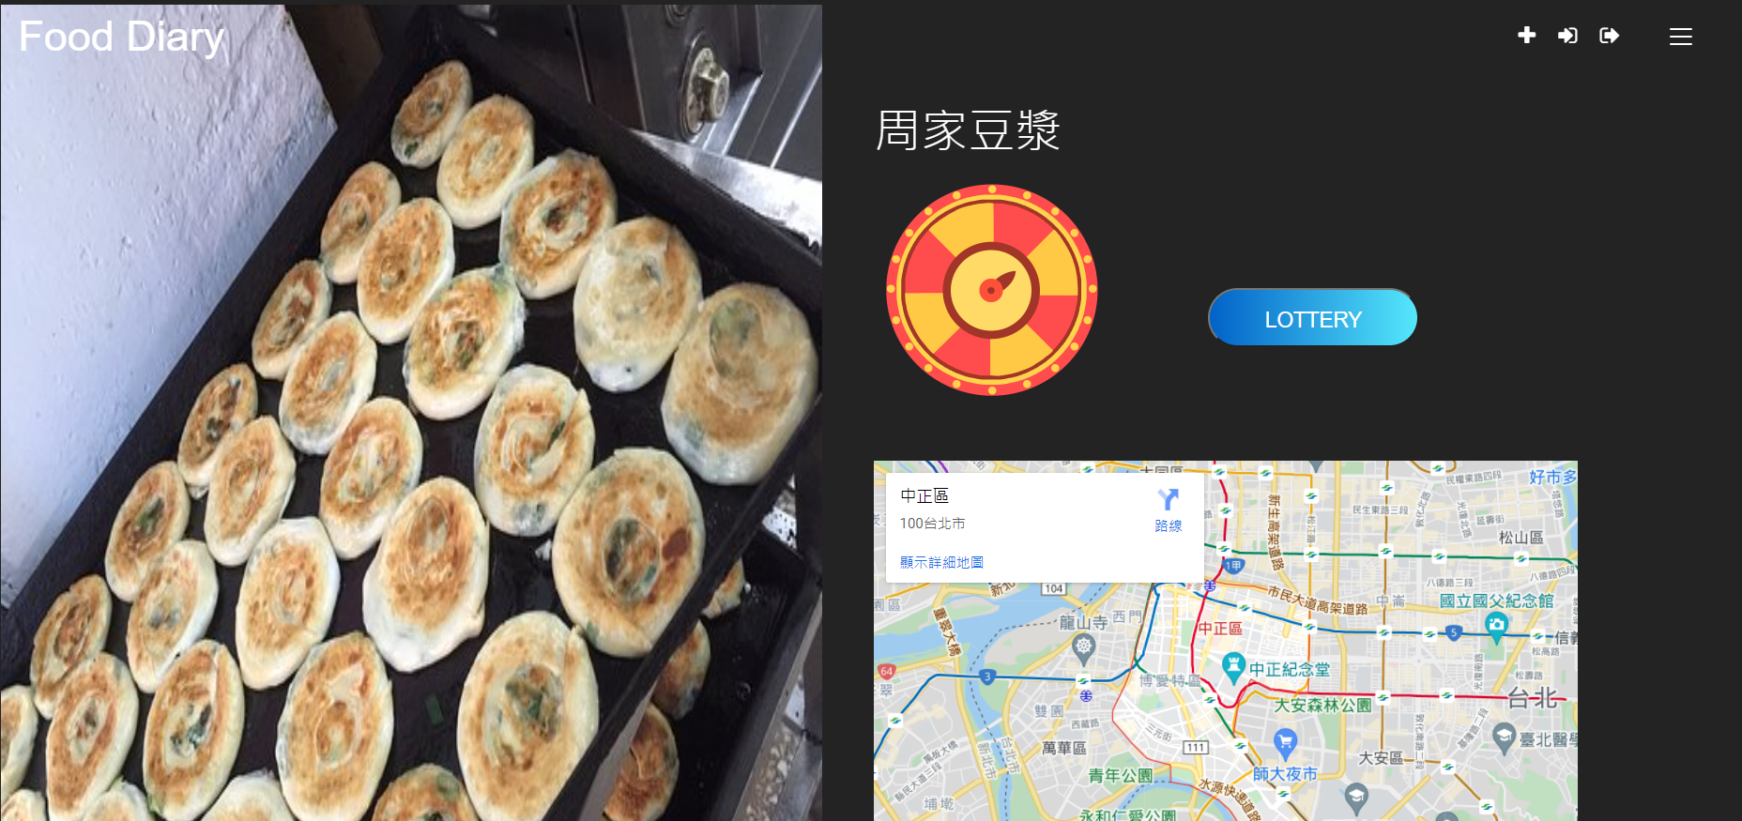
特色與優點
提供搜查店家的功能
(關鍵字搜尋並提供店家資訊)
隨機挑選餐廳
(提供地圖及餐點圖片)

Slide 12



Web技術
基本技術
進階技術
HTML5
CSS
JavaScript
php
Fetch (Web JSON)
MySQL 資料庫
Google API Map
Bootstrap

Slide 13
分工表
吳庭愷
陳虹君
網頁製作
登入撰寫
PPT 製作
上台報告
前端UI編輯
DEMO影片
後端製作
登入撰寫
網頁製作
整合

Slide 14
作品展示
DEMO 影片

Slide 15
謝謝觀賞

